Slide 1
马可14章
跌倒的彼得
徐志雄

Slide 2
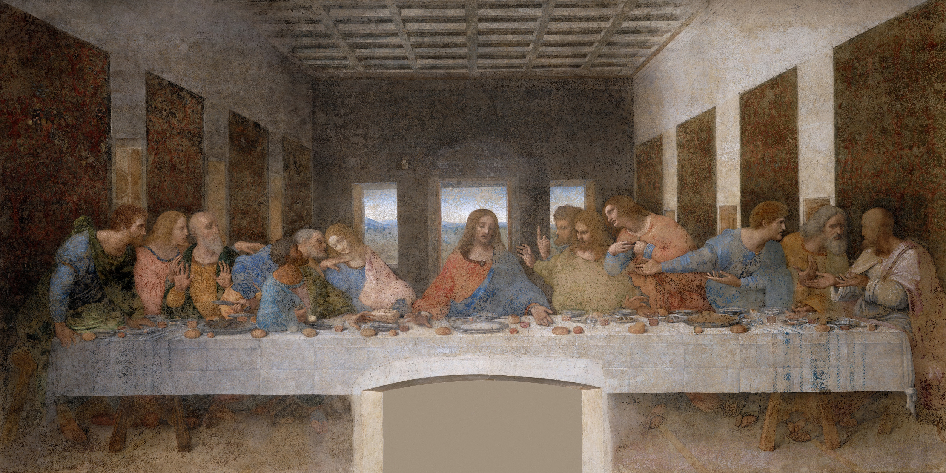
最后的晚餐

Slide 3
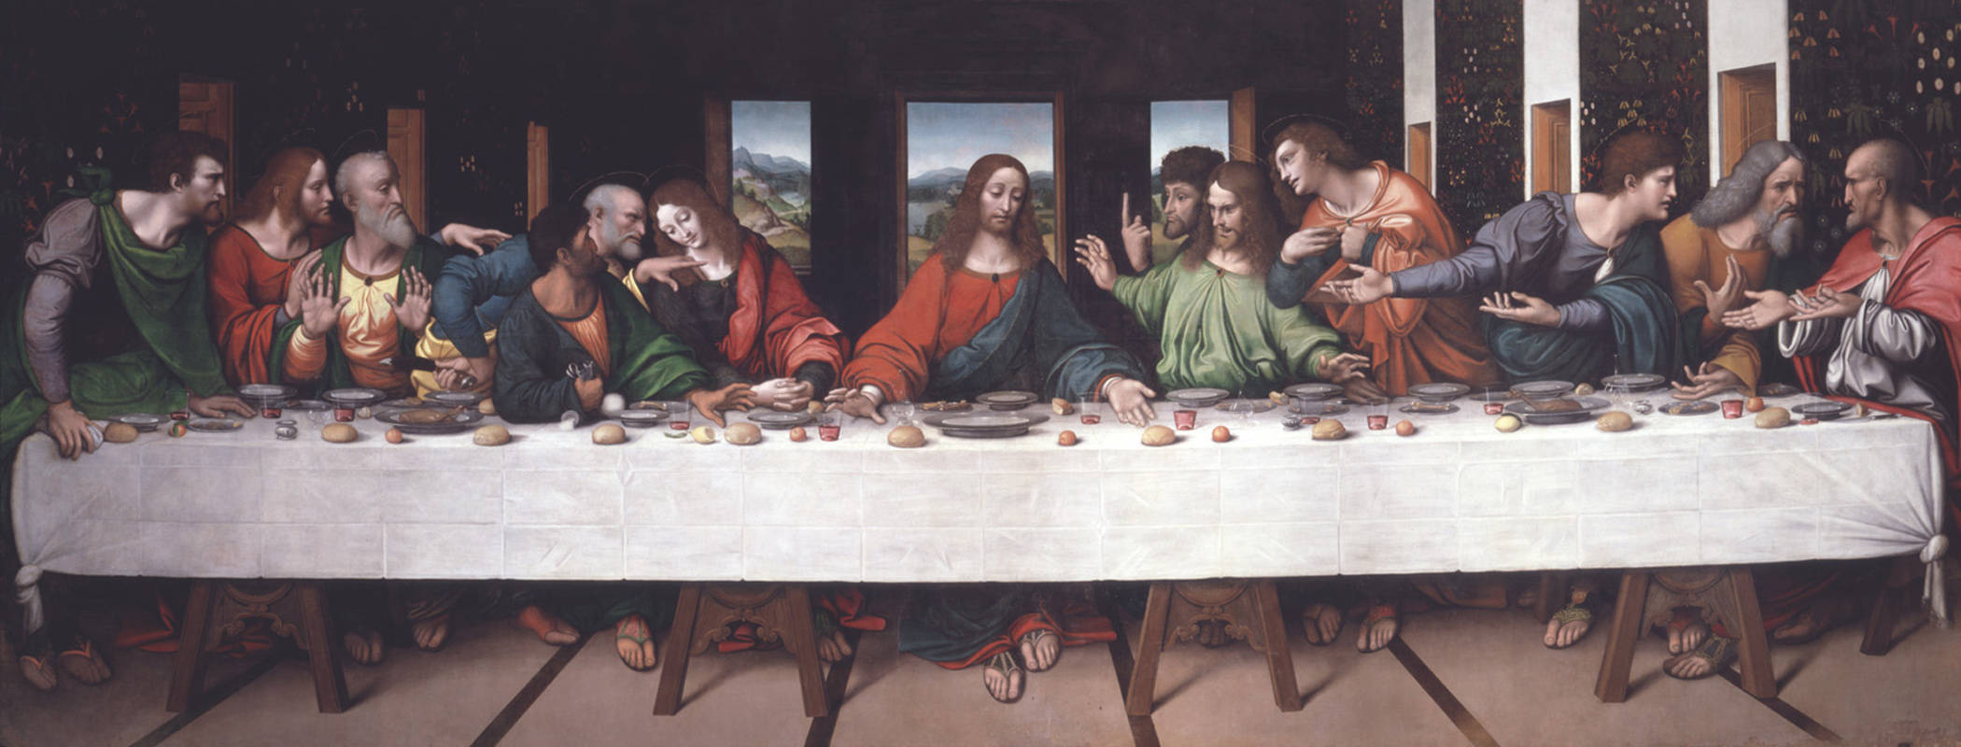
最后的晚餐

Slide 4
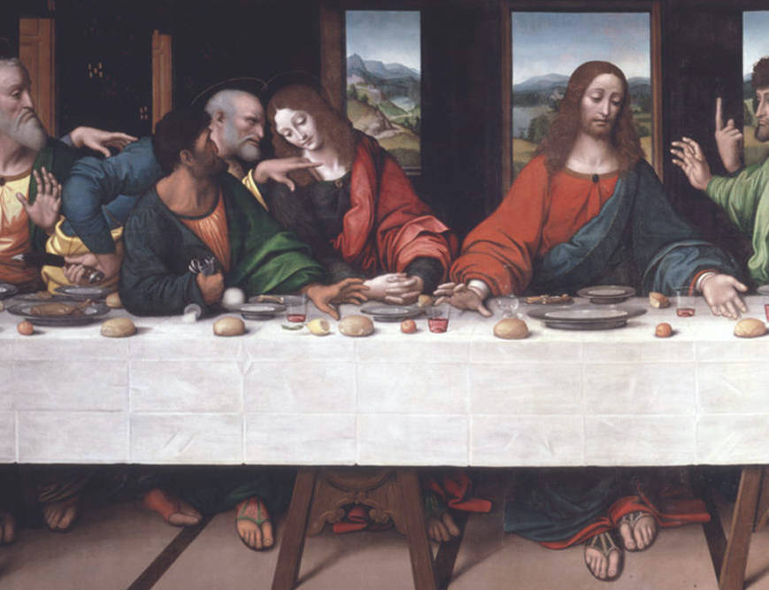
最后的晚餐

Slide 5
一、不是我吧？
14:17 到了晚上，耶稣和十二个门徒都来了。 14:18 他们坐席正吃的时候，耶稣说：「我实在告诉你们，你们中间有一个与我同吃的人要卖我了。」 14:19 他们就忧愁起来，一个一个地问他说：「是我吗？」 14:20 耶稣对他们说：「是十二个门徒中同我蘸手在盘子里的那个人。 14:21 人子必要去世，正如经上指着他所写的；但卖人子的人有祸了！那人不生在世上倒好。」

Slide 6
二、众人虽然跌倒，我总不能
14:26 他们唱了诗，就出来，往橄榄山去。 14:27 耶稣对他们说：「你们都要跌倒了，因为经上记着说：我要击打牧人，羊就分散了。 14:28 但我复活以后，要在你们以先往加利利去。」 14:29 彼得说：「众人虽然跌倒，我总不能。」 14:30 耶稣对他说：「我实在告诉你，就在今天夜里，鸡叫两遍以先，你要三次不认我。」 14:31 彼得却极力地说：「我就是必须和你同死，也总不能不认你。」众门徒都是这样说。

Slide 7
三、总要警醒祷告，免得入了迷惑
14:32 他们来到一个地方，名叫客西马尼。耶稣对门徒说：「你们坐在这里，等我祷告。」 14:33 于是带着彼得、雅各、约翰同去，就惊恐起来，极其难过， 14:34 对他们说：「我心里甚是忧伤，几乎要死；你们在这里等候，警醒。」 14:35 他就稍往前走，俯伏在地，祷告说：「倘若可行，便叫那时候过去。」 14:36 他说：「阿爸！父啊！在你凡事都能；求你将这杯撤去。然而，不要从我的意思，只要从你的意思。」

Slide 8
三、总要警醒祷告，免得入了迷惑
14:37 耶稣回来，见他们睡着了，就对彼得说：「西门，你睡觉吗？不能警醒片时吗？ 14:38 总要警醒祷告，免得入了迷惑。你们心灵固然愿意，肉体却软弱了。」 14:39 耶稣又去祷告，说的话还是与先前一样， 14:40 又来见他们睡着了，因为他们的眼睛甚是困倦；他们也不知道怎么回答。 14:41 第三次来，对他们说：「现在你们仍然睡觉安歇吧！够了，时候到了。看哪，人子被卖在罪人手里了。 14:42 起来！我们走吧。看哪，那卖我的人近了！」

Slide 11
四、我不认得你们说的这个人
14:53 他们把耶稣带到大祭司那里，又有众祭司长和长老并文士都来和大祭司一同聚集。 14:54 彼得远远地跟着耶稣，一直进入大祭司的院里，和差役一同坐在火光里烤火。 。。。
14:66 彼得在下边院子里；来了大祭司的一个使女， 14:67 见彼得烤火，就看着他，说：「你素来也是同拿撒勒人耶稣一伙的。」 14:68 彼得却不承认，说：「我不知道，也不明白你说的是甚么。」于是出来，到了前院，鸡就叫了。

Slide 12
四、我不认得你们说的这个人
14:69 那使女看见他，又对旁边站着的人说：「这也是他们一党的。」 14:70 彼得又不承认。过了不多的时候，旁边站着的人又对彼得说：「你真是他们一党的！因为你是加利利人。」 14:71 彼得就发咒起誓地说：「我不认得你们说的这个人。」 14:72 立时鸡叫了第二遍。彼得想起耶稣对他所说的话：「鸡叫两遍以先，你要三次不认我。」思想起来，就哭了。

Slide 13
彼得不认主

Slide 14
四、我不认得你们说的这个人
彼得说：「你这个人！我不晓得你说的是甚么！」 正说话之间，鸡就叫了。
主转过身来看彼得，彼得便想起主对他所说的话：「今日鸡叫以先，你要三次不认我。」
他就出去痛哭。
——路加22:60-62

